Slide 1
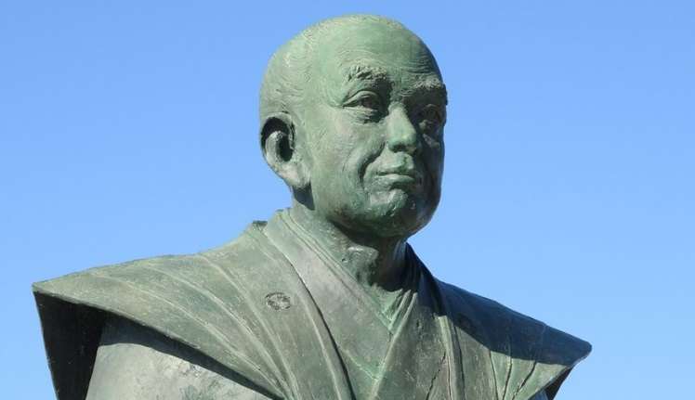
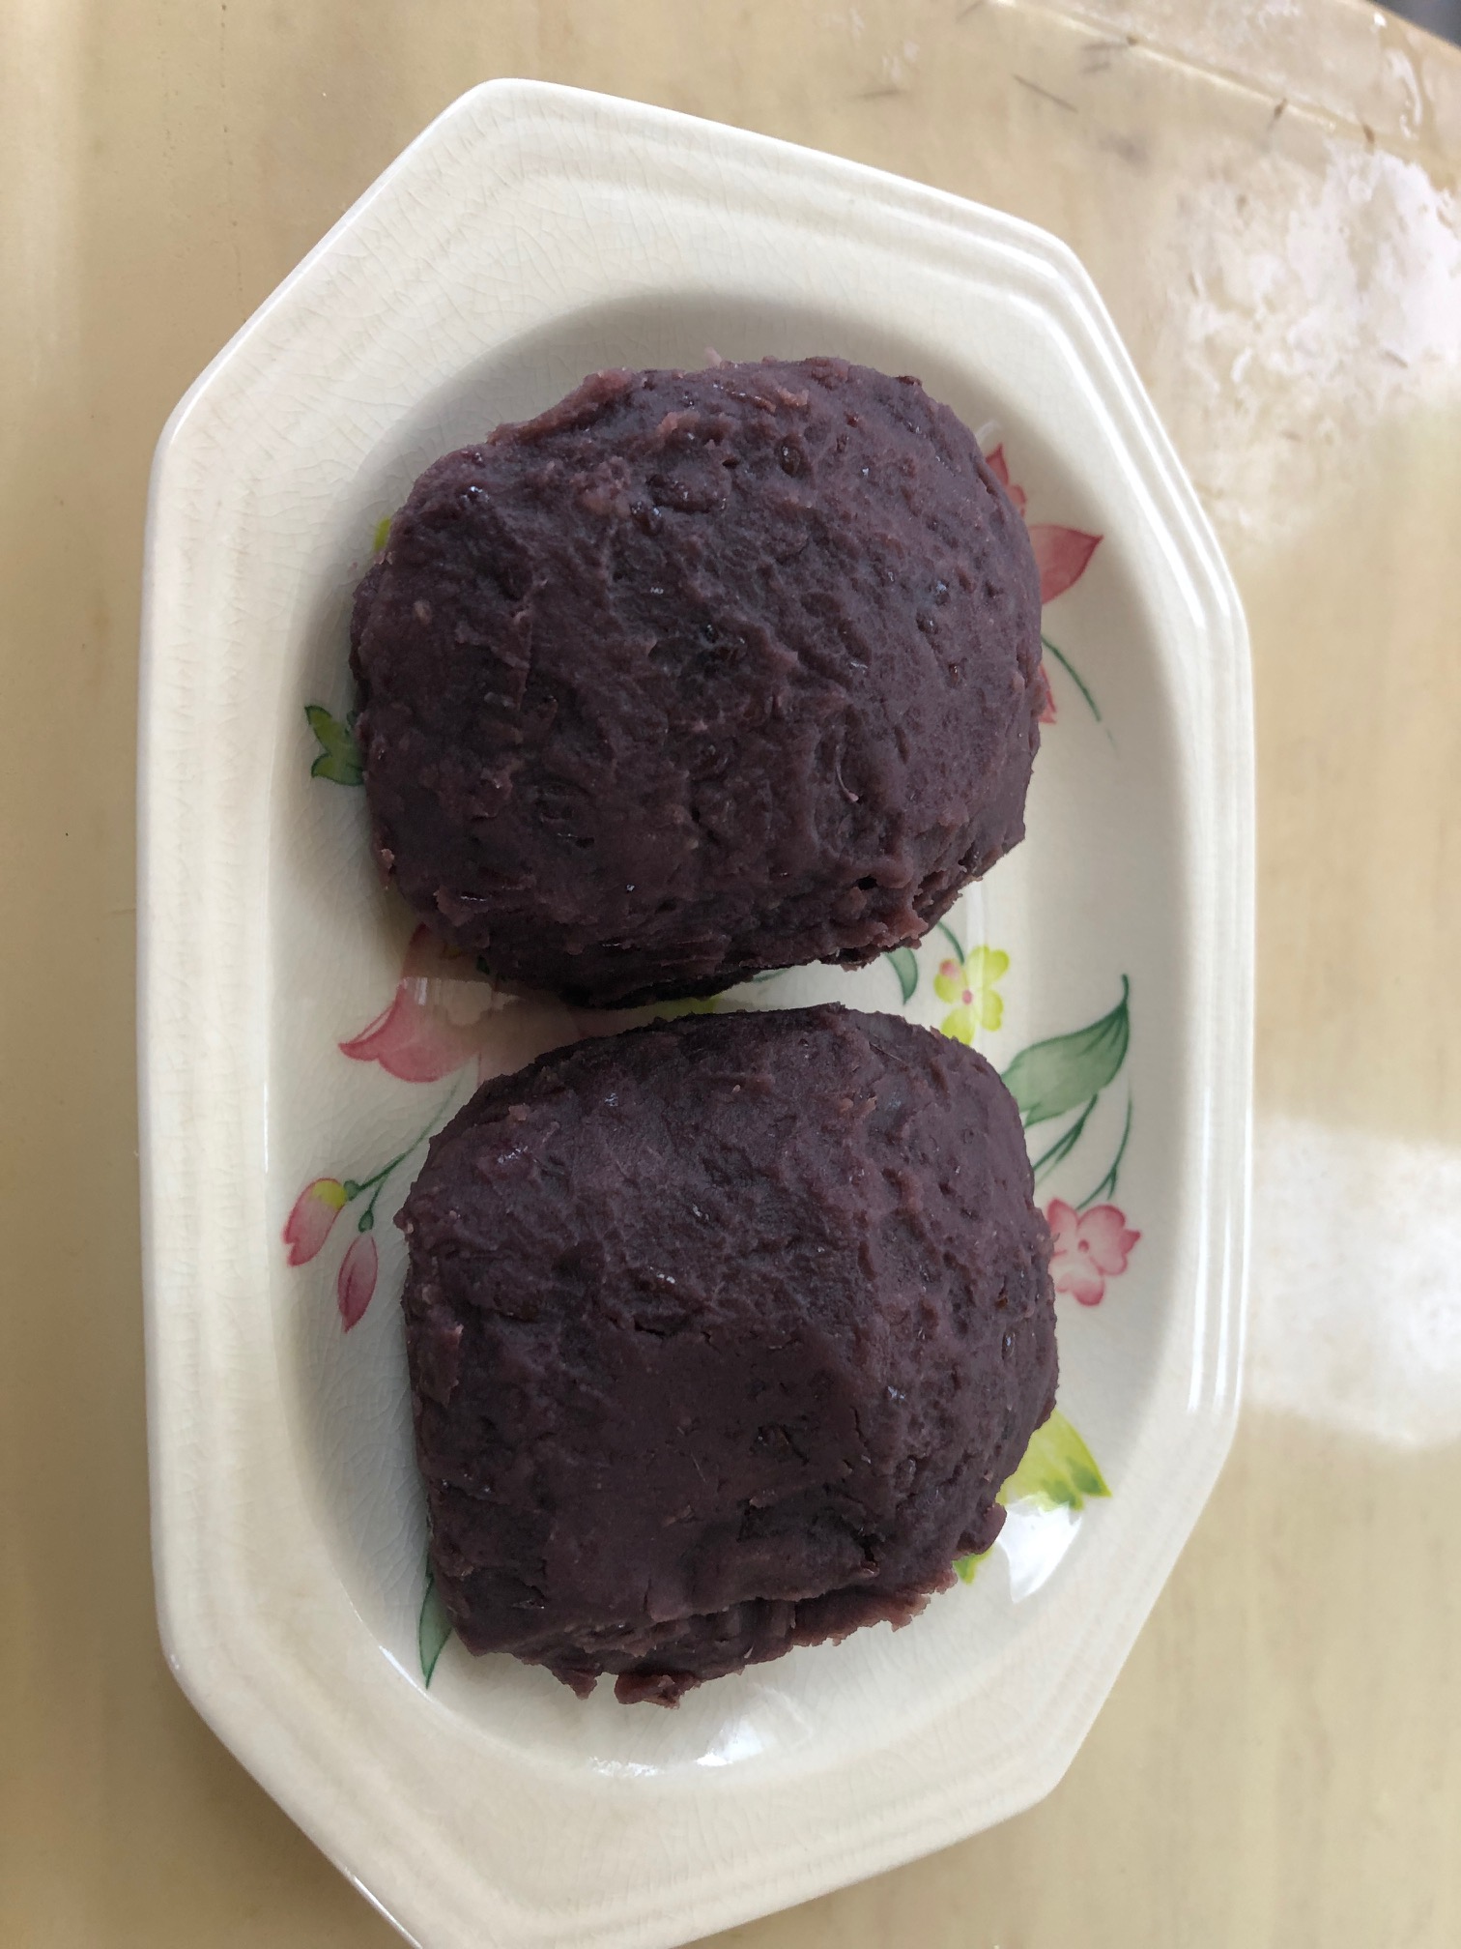
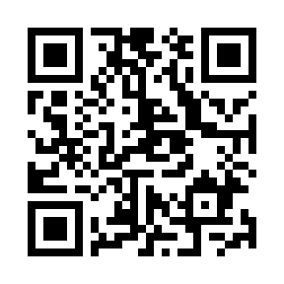
せ き す い き
赤水忌
赤水先生の偉業を星空と食で感じてみよう！
8
6
18
日時
令和 年 月 日（日）
15：00～19：00
高萩市文化会館
場所
第1、2会議室/ロビー/駐車場
(参加費無料、申込期限８月１２日）
長久保赤水： 江戸時代にベストセラーの実用地図を作った地理学者であり、日本で初めて
星座早見盤を作った天文学者であり、農民を救う農政学者でもあった。
赤水忌： 月を見て詩をつくる赤水にちなんで命日(新暦8月31日）に近く、月の観察に適した
日に望遠鏡やプラネタリウムで月や星座を見て、学者赤水を紹介するものです。
こんなことをやるよ
先ずは資料館で赤水図の見学
夕方の月の観察
星座や惑星を解説
お茶会：高萩朗読グループ
による宮沢賢治作
双子の星の朗読
（お茶とおはぎ付き）
望遠鏡で月の観察
おはぎ
申込
下記事務局へ電話するか、右QRコードからお申し込みください。
赤水顕彰会事務局(三浦）080－3421－0196
主催
長久保赤水顕彰会
協力
すばる天文同好会
後援
高萩市教育委員会

